Slide 1

LEÇON 2
ROM1BFR02
Francouzština II
(pro nefrancouzštináře)

Slide 2

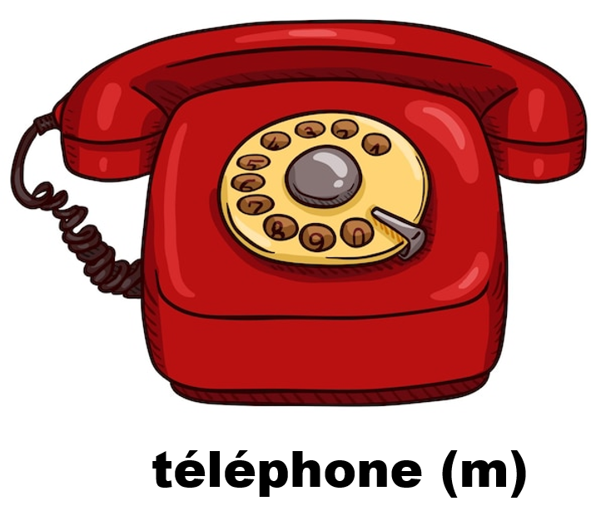



LES ARTICLES ET LA NÉGATION
Les articles définis
Il a le téléphone. Il n‘a pas le téléphone.
Elle a la photo de Sophie. Elle n‘a pas la photo de Sophie.
Tu as le sac de Léo. Tu n‘as pas le sac de Léo.
J‘ai les clés de Marie. Je n‘ai pas les clés de Marie.

Slide 3




Les articles indéfinis
Elle a un chapeau. Elle n‘a pas de chapeau.
Il a une cravate. Il n‘a pas de cravate.
J‘ai des lunettes. Je n‘ai pas de lunettes.
Ils ont des écharpes. Ils n‘ont pas d‘écharpes.

Slide 4


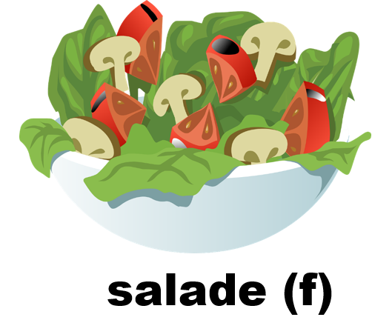

Les articles partitifs
Il y a du sel. Il n‘y a pas de sel.
Elle mange de la salade. Elle ne mange pas de salade.
Tu manges des carottes. Tu ne manges pas de carottes.
Vous avez de l‘argent. Vous n‘avez pas d‘argent.

Slide 5
LA POSSESSION
předložka à + samostatné tvary osobních zájmen
moi nous
toi vous
lui, elle eux, elles
C‘est à moi.
To je moje.
À qui est ce livre ? À Richard ? Oui, il est à lui.
Čí je ta kniha? Richardova? Ano, je jeho.

Slide 6
předložku de používame pri spojení 2 podstatných jmen
le plan de Paris
la maman de Sophie
u ostatních podstatných jmen po spojení se členem jsou stažené tvary
sg. pl.
le menu du jour les amis des enfants
la porte de la chambre
l‘adresse de l‘hôtel

Slide 7
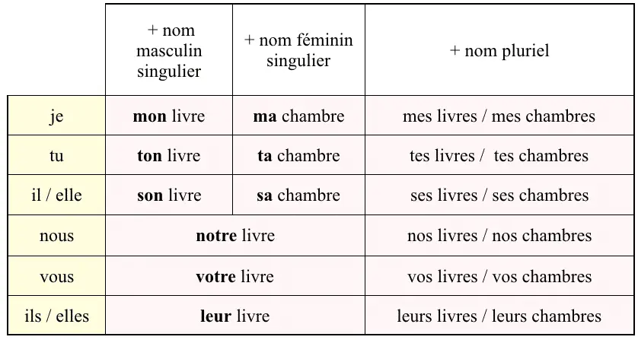
ADJECTIFS POSSESSIFS

Slide 8
pred podstatnými menami ženského rodu začínajúcimi na samohlásku alebo nemé h sa používa tvar mužského rodu:
masculin féminin
mon père ma mère
mon ami mon adresse

Slide 9
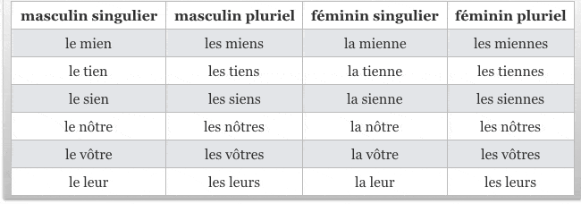
PRONOMS POSSESSIFS

Slide 10
Devoir à la maison
écrire au moins 7 (2+5) phrases sur mes loisirs
loisirs_exercice : exercice 1, 2
FR2_lecon2_exercice : exercice 2
devoir facultatif : grammaire_progressive_negation
grammaire_progressive_article_partitif
grammaire_progressive_partir_dormir_servir

